Slide 1



POO – Mensagens entre Classes
Disciplina: Linguagem de Programação I

Slide 2
Tópicos da Aula
Mensagens entre Classes
Definição
Representação Gráfica – Diagrama de Classes
Exemplos de Mensagens implementas em Java

Slide 3

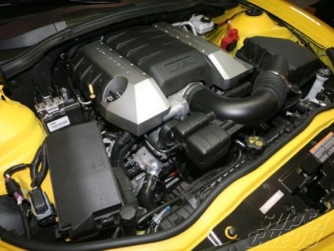
Mensagem entre Classes
Os Objetos das Classes se comunicam entre si através de mensagem...
Objeto Carro
Objeto Motor
Método Andar()
Método Ligar()
Para que o Carro ande é necessário que o Motor esteja ligado!!!

Slide 4
Mensagem entre Classes
A mensagem especifica que um determinado método de um objeto necessita utilizar um ou mais métodos de outro objeto.
Podem ser passados objetos como parâmetros, e, opcionalmente, algum resultado ou valor pode ser retornado.

Slide 5
Mensagens e Métodos
Essa troca de mensagens acontece através dos métodos.
Para enviar uma mensagem, deve-se:
identificar o objeto que receberá a mensagem;
identificar o método que o objeto deverá executar;
passar os argumentos requeridos pelo método.

Slide 6
Representação Gráfica das Classes
Motor
Carro
- potencia: String
- combustivel: String
- ligado: Boolean
- modelo: String
- marca: String
- motor: Motor
+ Motor()
+ GETs()
+ SETs()
+ ligar()
+ desligar()
+ Carro()
+ GETs()
+ SETs()
+ andar()
+ parar()
Ao executar o método andar do carro, deve ser executado o método ligar do motor automaticamente.

Slide 7
Implementação da Classe ‘Motor’ em Java
public class Motor{
private String potencia;
private Boolean ligado;
public Motor(){
}
public void Ligar(){
ligado = true;
SOUT(“Motor Ligado!”);
}
public void Desligar(){
ligado = false;
SOUT(“Motor Desligado!”);
}
}

Slide 8
Implementação da Classe ‘Carro’ em Java
public class Carro{
private String modelo;
private Motor motor = new Motor();
public Carro(){
}
public void Andar(){
motor.Ligar();
SOUT(“Carro Andando...”);
}
public void Parar(){
SOUT(“Carro Parando...”);
motor.Desligar();
}
}

Slide 9
Implementação da Classe ‘Carro’ em Java
Declara um atributo do
tipo da classe ‘Motor’
public class Carro{
private String modelo;
private Motor motor = new Motor();
public Carro(){
}
public void Andar(){
motor.Ligar();
SOUT(“Carro Andando...”);
}
public void Parar(){
SOUT(“Carro Parando...”);
motor.Desligar();
}
}
Executa o Método
‘Ligar’ da classe ‘Motor’
Executa o Método
‘Desligar’ da classe ‘Motor’

Slide 10
Implementação da Classe ‘Main’ em Java
public class Main{
public static void main(String[] args){
Carro carro = new Carro("Fusca");
carro.Andar();
carro.Parar();
}
}
Declara um atributo do
tipo da classe ‘Motor’

